Slide 1

探索功能性脑网络差异的可视分析研究
答辩人：张振兴
专业：工程硕士（计算机技术）
时间：2021年5月21日

Slide 2
1.课题背景、意义与现状
2.功能性脑网络的构建
3.多个功能性脑网络差异分析研究
4.功能性脑网络拓扑属性分析研究
5.系统设计与案例分析
6.总结与展望
目 录
CONTENTS

Slide 3
1 课题背景、意义与现状

Slide 5
功能性脑网络模型的构建
数据集1：美国大型AD神经影像计划公开数据库
数据集2：中国科学技术大学影像实验室的数据集，40例被试
功能磁共振成像流程图

Slide 6
2 功能性脑网络模型的构建

Slide 7
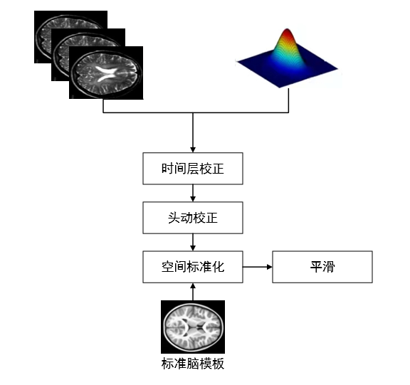
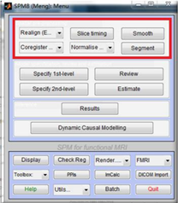
功能性脑网络模型的构建 — fMRI数据的预处理
人为因素，例如头动
fMRI设备测量大脑功能活动
导致fMRI数据中含有一定的噪声
fMRI数据的预处理的原因？
外界环境的影响
按照操作SPM8 Processing Manual, 基于Matlab开发的SPM8（statistical parametric mapping 8）软件对数据进行预处理，用于消除fMRI数据中的噪声
时间层校正
头动校正
fMRI数据的预处理步骤
空间标准化
低频滤波
平滑

Slide 8
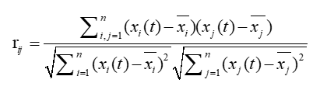
功能性脑网络模型的构建 — 网络模型的构建
1）节点的定义
2）边的定义
3）阈值的选择
4）平均功能性脑网络的计算
选择稀疏度在0.1到0.40之间

Slide 9
3 多个功能性脑网络差异分析研究

Slide 10
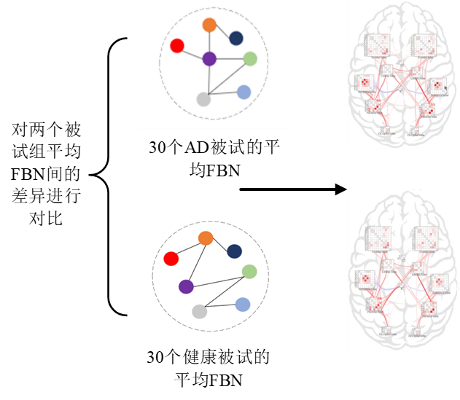
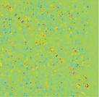
多个功能性脑网络差异分析研究——问题难点
结论
1.左侧案例通过并排放置可以实现在两组平均FBN间寻找差异，发现疾病对大脑功能连通造成的改变；
2.右侧案例中，FBN的数量较多，该方法就超出了用户的认知能力，不能帮助研究人员快速捕捉关键信息。
被试组内多个被试的功能性脑网络矩阵叠加作为被试组的平均功能性脑网络
1.这种方法虽然排除了异常被试，减少了需要分析的FBN数量，有利于对比，但获得的是一种共性特征，掩盖了每个FBN自身的特异性。
2.并排放置的方法只能对FBN间的连通性差异进行分析，无法从其他角度进行差异分析。
使用脑网络可视化方法进行比较时，基于组的方法更优
Notes:
左侧通过NodeTrix方法对AD患者组和健康对照组的平均FBN进行对比；
右侧通过同样的方法对实验中所有被试个体的FBN进行对比；

Slide 11
多个功能性脑网络差异分析研究——思路分析
解决从功能连通的角度观察多个FBN间细节差异的问题
所以设计一种可以直观描述多个FBN间差异的方法是非常重要的
可以结合其他角度分析不同状态下多个FBN间的区别与联系
以视觉距离为核心，通过可视界面中映射点间的“远”和“近”来表示被试功能性脑网络间的差异大小
降维算法
所以在可视化的过程中使用降维算法，把FBN间的差异大小转化为便于人眼便于观察的视觉距离
Notes:
这些信息是很难从并排放置多个FBN的可视化视图中得到；
根据上述分析需求，本文可以以视觉距离为核心，通过可视界面中映射点间的“远”和“近”来表示对应数据间的差异大小，甚至是被试组之间的差异。这就需要在可视化过程中使用降维算法，把FBN间的差异大小转化为便于人眼所观察的信息。

Slide 12
多个功能性脑网络差异分析研究——降维算法选择
降维算法常被应用于高维数据的可视分析中，协助不同领域的研究人员通过视觉分析寻找有用信息。
作用：可以将高维数据映射到二维平面或三维空间中，用户通过观察低维空间中数据映射点间的视觉关系，对映射点所代表的数据间的关系进行分析。
1.主成分分析法（Principal component analysis, PCA）
2.分布随机领域嵌入算法（t-distributed stochastic neighbor embedding, t-SNE）
3.多维尺度分析（Multi-dimensional scaling, MDS）
降维算法
Notes:
降维算法的应用非常广泛。本文使用降维算法的目的，是将其应用于高维数据的可视分析中，协助不同领域的研究人员通过视觉分析寻找有用信息。降维算法可以将高维数据映射到二维平面或三维空间中，用户对可视界面中未分类数据集的整体结构进行评估，发现数据集中隐藏的簇，并分析簇之间的关系；在对已分类数据进行分析时，类别标签是已知的，但是类别之间的关系是令人感兴趣的。下面对几种常用的降维算法进行分析：

Slide 13
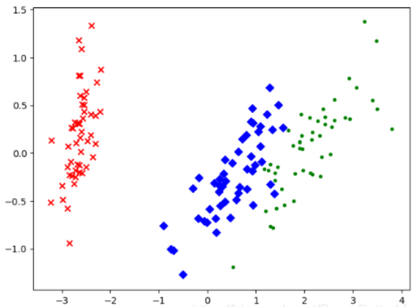
多个功能性脑网络差异分析研究—— PCA算法
pca算法的核心思想是通过正交变换将原始空间中存在相关特征转化为少数相互独立的特征，这些特征互不相关，但可以最大化的保留原始数据的信息
1.特征相近的数据在低维视图中的映射点距离更近，有聚类结构
2.由于会丢失一部分信息，且单个数据映射点间距离关系的意义不是很明确，无法达到用映射点间距离来表示数据间相似关系的作用
鸢尾花数据集
Notes:
PCA算法更多的被用于减少模型训练时的特征数量，提高模型的准确率。在可视化领域中，PCA降维后的得到的主成分虽然可能让主要特征相近的数据在低维视图中的映射点距离更近，但是单个数据映射点间距离关系的意义不是很明确，无法达到用映射点间距离来表示数据间相似关系的作用。

Slide 14
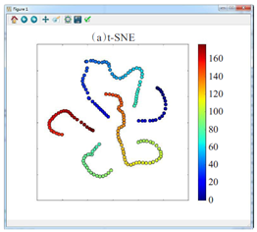
多个功能性脑网络差异分析研究 —— t-SNE算法
t-SNE算法将高维空间中数据样本间的欧氏距离转换为相似概率，将低维空间中点的坐标做T分布，可以让高维空间中相似的数据样本在降维后更加接近，不相似度的数据样本间距离被拉大，从而缓解可视化结果中映射点的拥挤问题
1. t-SNE算法可以维持局部结构，有着良好的聚类效果
2. 但是不同数据集群间的距离却不能说明任何问题。因为该算法使用了t分布，当数据间的关系超出某一距离范围后，相似度都是非常小的
基于t-SNE算法的可视化结果中是无法表现高维空间中某些数据间的关系
利用t-SNE算法将被试在177个采样时间点上4005个维度的FBN观测向量降维在二维平面上
Notes:
t-SNE算法将高维空间中数据样本间的欧氏距离转换为相似概率，将低维空间中点的坐标做T分布，可以让高维空间中相似的数据样本在降维后更加接近，不相似度的数据样本间距离被拉大，从而缓解可视化结果中映射点的拥挤问题；
177个FBN观测向量具有明显的聚类效果，并且聚类与采样时间有着较强的相关性，相近采样时间点的数据更加紧密，这个研究结果也与人类生理规律相符。
所以基于t-SNE算法的可视化结果中是无法表现高维空间中某些数据间的关系。

Slide 15
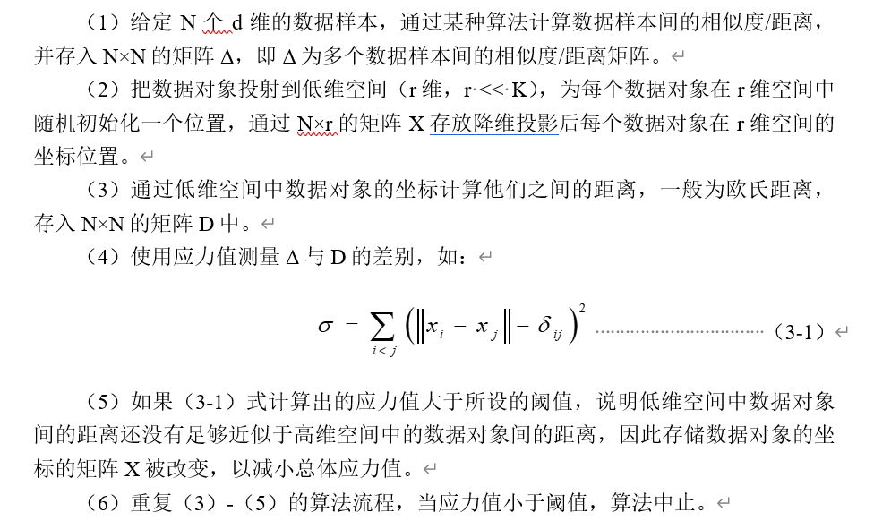
多个功能性脑网络差异分析研究 —— MDS算法
MDS算法是一种通过最小化目标函数保持输入和输出空间中数据样本间相对距离的降维方法
MDS降维算法
数据对象间的聚类矩阵
某个数据集中数据间的关系转化成低维可视化空间中的距离远近
直白来说就是用二维空间中的距离来表示数据在高维空间的关系，由于MDS算法可以将高维空间中数据样本间的距离在二维平面所展示，因此在数据相对复杂的生物学领域常被用于展示数据间的变异或进化
Notes:
MDS算法的核心思想是迭代寻找各个数据对象在低维空间下的最佳位置坐标。最佳坐标的获得是通过让低维空间中所有数据对象间的距离尽可能的逼近它们在原始高维空间中的距离。通常采用损失函数（Loss function）对这种逼近进行衡量。损失函数可以选择应力值（Stress）方法，即通过低维距离与原始距离差的平方和对距离进行度量

Slide 16
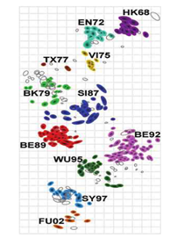
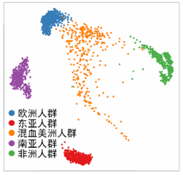
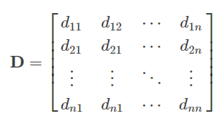
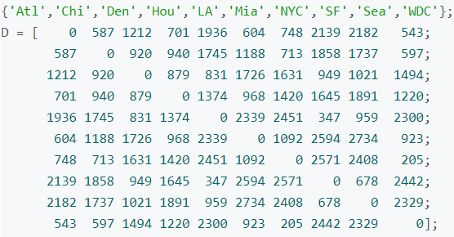
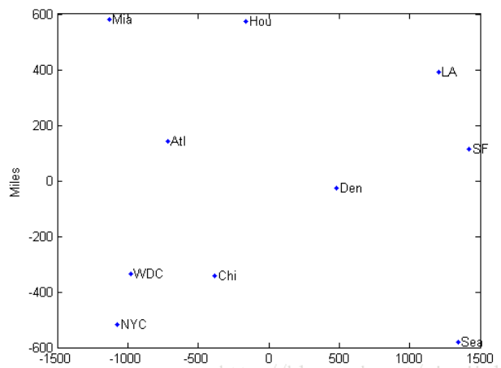
多个功能性脑网络差异分析研究 —— MDS算法的应用
MDS的一个经典应用是如果已知许多城市而言，并不能确定各个城市的经纬度信息，却知道所有城市之间的两两距离。
可以将任意两个城市的距离表示为一个距离矩阵：
由于MDS算法的以上特点，在数据相对复杂的生物学领域常被用于展示数据间的变异或进化
MDS算法
MDS算法
流感病毒的抗原进化过程
多基因组相似性可视化
得到所有数据对象在低维空间中的坐标
上述多种降维算法优缺点的对比，本文选择MDS算法用于描述多个FBN间的差异大小和整体分布：
（1）MDS算法将高维空间中数据样本间的相似度矩阵或距离矩阵作为输入，计算出每个数据样本在二维空间中的位置，并且尽可能地保留数据样本间的距离。高维空间中距离较大的数据样本在低维空间下的映射点距离也较大。
（2）MDS算法使用距离矩阵作为算法的输入，可以方便地应用多种距离度量作为算法输入。该优点便于通过输入FBN间不同角度的距离矩阵，对多个FBN间的多种差异进行直观分析。
Notes:
例如Smith等人通过MDS算法将流感病毒的抗原进化过程进行可视化[30]，如图3-3（a）所示，类型相近的抗原簇距离更近，类型相差较大的抗原簇距离更远，通过多种抗原间的视觉距离展示了抗原之间的进化过程。在关于多基因组相似性的研究中，作者基于MDS算法和LDA多基因组相似性算法，实现了多个基因组间的相似性分析。如图3-3（b）所示，该方法重现了5个人群的划分，图中数据映射点间的距离代表了基因间的差异（相似）。欧洲人群的基因组和非洲人群的基因组之间是混血美洲人群，这与混血美洲人是欧洲殖民者、非裔奴隶和当地原住民长期混血的历史十分吻合[31]。
反之较小。符合本文将高维空间中FBN间的差异大小转换为低维空间映射点间“远”和“近”的度量的需求。研究人员通过可视界面上的视觉距离分析FBN间的差异。

Slide 17
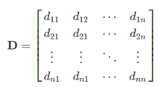
多个功能性脑网络差异分析研究 —— 功能性脑网络相似度算法
?
功能性脑网络间的相似度问题
MDS算法
当前对脑网络相似度的研究相对有限，并且多为从FBN的某个单一角度计算相似度，考虑不够全面
一种常用的思路是是从脑网络中提取重要特征构成向量，用于计算脑网络间的相似性，例如脑网络参数、连接权值进行相似性对比等等
FBN以网络的形式对脑区间的功能交互进行表示，具有网络拓扑结构特征。研究发现疾病或特定任务会让FBN的拓扑结构发生改变，所以从网络拓扑结构的角度也可以衡量FBN之间的相似度
相结合
Notes:
前文已经提到，将多个FBN间的距离矩阵作为MDS算法的输入，可以将它们在高维空间的差异映射到低维空间中，并且低维空间中数据映射点间的距离和分布符合数据在原始高维空间中的关系。
但是如何计算FBN间的相似度是一个难点问题。当前的研究相对有限，并且多为从FBN的某个单一角度计算相似度，考虑不够全面。为了较为准确的衡量FBN间的相似度，本节首先分别从FBN的功能连通权值和拓扑结构两个角度计算FBN间的相似度，考虑到任何单一角度无法准确衡量两个FBN间的相似程度，本节将两方面相结合提出了一种基于连通权值和拓扑结构的FBN相似度算法，用于综合评价FBN间的相似程度

Slide 18
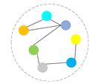
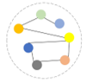
多个功能性脑网络差异分析研究 —— 基于脑网络连通权值的相似度算法
一种常用的方法是从脑网络中提取重要特征构成向量，用于计算脑网络间的相似性。FBN最重要的特征之一就是脑区节点间的功能连通及其权值，它表示被试大脑区域之间的关联程度，用于寻找不同状态下脑区间关系的改变
对比相同两个脑区节点间连接的功能连通权值相似度
基于功能连通权值计算被试H和I的FBN相似度
Notes:
一种常用的方法是从脑网络中提取重要特征构成向量，用于计算脑网络间的相似性。FBN最重要的特征之一就是脑区节点间的功能连通及其权值，它表示被试大脑区域之间的关联程度，用于寻找不同状态下脑区间关系的改变。
1）首先为被试构建在某一阈值下的功能连通矩阵。由于两个脑区的相关系数在计算过程中会重复一次，所以得到一个对称矩阵，因此只需要将矩阵主对角线以上的元素用于计算。
2）自上而下、从左到右依次提取矩阵主对角线以上的元素，得到共 90×(90-1)/2=4005个元素，被试H和被试I的功能连通矩阵分别被转化为1×4005维的向量。
3）再通过余弦相似度算法计算两个被试向量之间的相似度，公式如下：

Slide 19
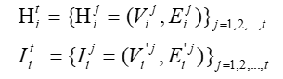
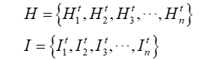
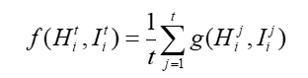
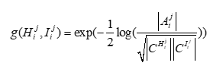
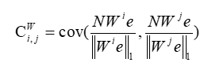
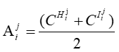
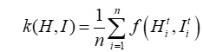
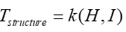
多个功能性脑网络差异分析研究 —— 基于脑网络拓扑结构的相似度算法
1）为了反映脑网络的多级拓扑特性，分别为网络H和I上的每个节点构建一组子网络
对于有n个节点的脑网络H和I来说，我们可以分别得到N组子网络集：
2）计算脑网络H和I同一节点的所有子网络的相似度，将其作为该节点的相似度
$g\left(H_{i}^{j},I_{i}^{j}\right)$定义了一对子网络$H_{i}^{j}$和$I_{i}^{j}$的相似性，其值是通过计算对应协方差矩阵$C^{H_{i}^{t}}$和$C^{I_{i}^{t}}$之间的Bhattacharya相似性得到的，计算公式如下所示
式中，$\left|∙\right|$表示行列式；$C^{H_{i}^{j}}∈R^{d×d}$，$C^{H_{i}^{j}}∈R^{d×d}$分别表示在子网络$H_{i}^{j}$和$I_{i}^{j}$上由公式定义的相应的协方差矩阵；d表示幂迭代的数目；n表示脑网络中的节点数目，$A_{i}^{j}$定义为公式（3-7）：
式中C^ ∈R^(d×d)是协方差矩阵；d表示幂迭代的数目；cov表示两个向量之间的协方差；W表示子网络的邻接矩阵；e是元素都为1的向量；|∙|向量的范式。w^i e表示给定的起始向量e上邻接矩阵W的第i次幂迭代。
3）最后，脑网络H和I中所有节点子网络对的相似性和的平均值为H和I的图核，公式如下所示：
Notes:
t-SNE算法将高维空间中数据样本间的欧氏距离转换为相似概率，将低维空间中点的坐标做T分布，可以让高维空间中相似的数据样本在降维后更加接近，不相似度的数据样本间距离被拉大，从而缓解可视化结果中映射点的拥挤问题；
177个FBN观测向量具有明显的聚类效果，并且聚类与采样时间有着较强的相关性，相近采样时间点的数据更加紧密，这个研究结果也与人类生理规律相符。
所以基于t-SNE算法的可视化结果中是无法表现高维空间中某些数据间的关系。

Slide 20
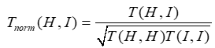
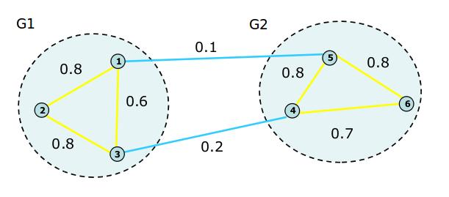
多个功能性脑网络差异分析研究 —— 两种相似度算法的结合及其验证
基于连通权值和拓扑结构的相似度算法
1.基于功能性脑网络连通权值的相似度算法
2.基于功能性脑网络拓扑结构的相似度算法
3.基于连通权值和拓扑结构的相似度算法
1）在将两种相似度组合之前进行归一化：
评价和对比三种相似度算法的有效性
2）为了得到两个相似度之间最佳组合，通过权重 来控制每种相似度对最后相似结果的影响大小，因此基于连通权值和拓扑结构的FBN相似度算法为：
在神经科学领域中，一种常用的方法是通过分类预测和聚类效果从侧面对脑网络相关方法的性能进行评判，因此本文选择了谱聚类算法对相似度算法的准确性进行评判
谱聚类算法是一种基于图论的聚类方法。
聚类问题被转化为图分割问题
每个数据样本看作是图的顶点V；
将顶点间的相似度量作为相应顶点连接边E的权值；
通过一种合理的方法将图分割为若干个最优子图，使连接各个子图的边权值尽可能低，子图内边的权值尽可能的高，每个子图内的所有节点属于一个类别
Notes:
t-SNE算法将高维空间中数据样本间的欧氏距离转换为相似概率，将低维空间中点的坐标做T分布，可以让高维空间中相似的数据样本在降维后更加接近，不相似度的数据样本间距离被拉大，从而缓解可视化结果中映射点的拥挤问题；
177个FBN观测向量具有明显的聚类效果，并且聚类与采样时间有着较强的相关性，相近采样时间点的数据更加紧密，这个研究结果也与人类生理规律相符。
所以基于t-SNE算法的可视化结果中是无法表现高维空间中某些数据间的关系。

Slide 21
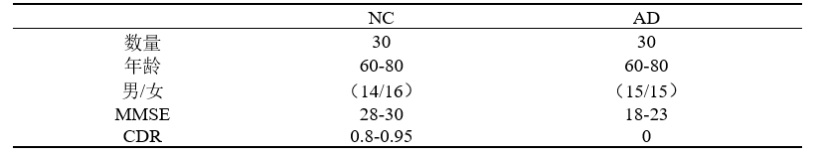
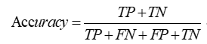
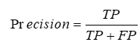
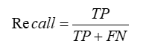
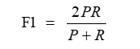
多个功能性脑网络差异分析研究 —— 基于谱聚类算法的验证流程
被试基本信息
为每个被试构建三个阈值下的FBN
计算每个阈值下60个FBN间的三种相似度矩阵
基于谱聚类算法的验证
阈值为0.15的60个FBN
TP记为真正类，FN记为假负类，FP记为假正类，TN记为真负类
阈值为0.15，60个FBN间的M_{weight、} M_{struc、} M_{all}
评估聚类效果
1.基于功能性脑网络连通权值的相似度算法
2.基于功能性脑网络拓扑结构的相似度算法
3.基于连通权值和拓扑结构的相似度算法
60个被试的fMRI影像
阈值为0.25的60个FBN
阈值为0.25，60个FBN间的M_{weight、} M_{struc、} M_{all}
谱聚类算法
阈值为0.35，60个FBN间的Mweight、 Mstruc、 Mall
阈值为0.35的60个FBN
Notes:
t-SNE算法将高维空间中数据样本间的欧氏距离转换为相似概率，将低维空间中点的坐标做T分布，可以让高维空间中相似的数据样本在降维后更加接近，不相似度的数据样本间距离被拉大，从而缓解可视化结果中映射点的拥挤问题；
177个FBN观测向量具有明显的聚类效果，并且聚类与采样时间有着较强的相关性，相近采样时间点的数据更加紧密，这个研究结果也与人类生理规律相符。
所以基于t-SNE算法的可视化结果中是无法表现高维空间中某些数据间的关系。

Slide 22
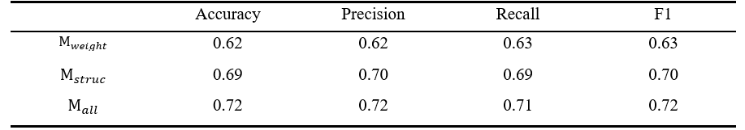
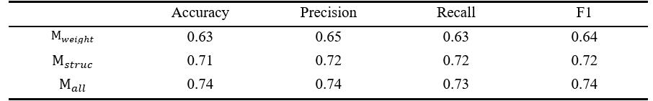
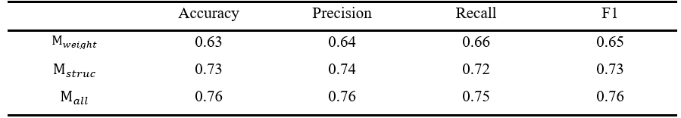
多个功能性脑网络差异分析研究 —— 基于谱聚类算法的相似度验证结果
稀疏度为0.15
结论
稀疏度为0.25
稀疏度为0.35
Notes:
t-SNE算法将高维空间中数据样本间的欧氏距离转换为相似概率，将低维空间中点的坐标做T分布，可以让高维空间中相似的数据样本在降维后更加接近，不相似度的数据样本间距离被拉大，从而缓解可视化结果中映射点的拥挤问题；
177个FBN观测向量具有明显的聚类效果，并且聚类与采样时间有着较强的相关性，相近采样时间点的数据更加紧密，这个研究结果也与人类生理规律相符。
所以基于t-SNE算法的可视化结果中是无法表现高维空间中某些数据间的关系。

Slide 23
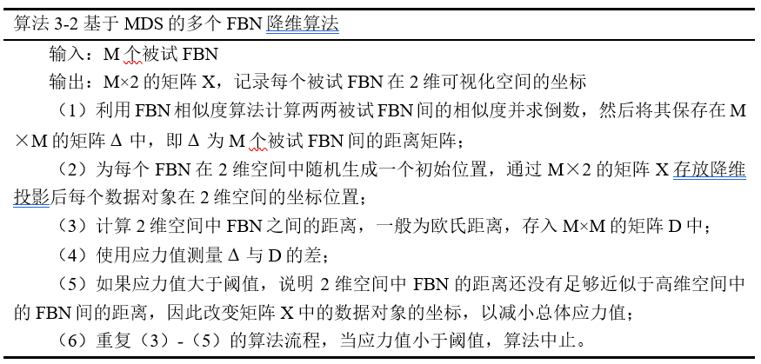
多个功能性脑网络差异分析研究 ——基于MDS的多个功能性脑网络降维算法
Notes:
t-SNE算法将高维空间中数据样本间的欧氏距离转换为相似概率，将低维空间中点的坐标做T分布，可以让高维空间中相似的数据样本在降维后更加接近，不相似度的数据样本间距离被拉大，从而缓解可视化结果中映射点的拥挤问题；
177个FBN观测向量具有明显的聚类效果，并且聚类与采样时间有着较强的相关性，相近采样时间点的数据更加紧密，这个研究结果也与人类生理规律相符。
所以基于t-SNE算法的可视化结果中是无法表现高维空间中某些数据间的关系。

Slide 24
多个功能性脑网络差异分析研究 ——基于MDS的多个功能性脑网络降维算法结果
Notes:
t-SNE算法将高维空间中数据样本间的欧氏距离转换为相似概率，将低维空间中点的坐标做T分布，可以让高维空间中相似的数据样本在降维后更加接近，不相似度的数据样本间距离被拉大，从而缓解可视化结果中映射点的拥挤问题；
177个FBN观测向量具有明显的聚类效果，并且聚类与采样时间有着较强的相关性，相近采样时间点的数据更加紧密，这个研究结果也与人类生理规律相符。
所以基于t-SNE算法的可视化结果中是无法表现高维空间中某些数据间的关系。

Slide 25
4功能性脑网络拓扑属性分析研究

Slide 26
多个功能性脑网络差异分析研究 —— 基于谱聚类算法的相似度验证结果
Notes:
t-SNE算法将高维空间中数据样本间的欧氏距离转换为相似概率，将低维空间中点的坐标做T分布，可以让高维空间中相似的数据样本在降维后更加接近，不相似度的数据样本间距离被拉大，从而缓解可视化结果中映射点的拥挤问题；
177个FBN观测向量具有明显的聚类效果，并且聚类与采样时间有着较强的相关性，相近采样时间点的数据更加紧密，这个研究结果也与人类生理规律相符。
所以基于t-SNE算法的可视化结果中是无法表现高维空间中某些数据间的关系。

Slide 27
多个功能性脑网络差异分析研究 —— t-SNE算法
t-SNE算法将高维空间中数据样本间的欧氏距离转换为相似概率，将低维空间中点的坐标做T分布，可以让高维空间中相似的数据样本在降维后更加接近，不相似度的数据样本间距离被拉大，从而缓解可视化结果中映射点的拥挤问题
1. t-SNE算法可以维持局部结构，有着良好的聚类效果
2. 但是不同数据集群间的距离却不能说明任何问题。因为该算法使用了t分布，当数据间的关系超出某一距离范围后，相似度都是非常小的
基于t-SNE算法的可视化结果中是无法表现高维空间中某些数据间的关系
利用t-SNE算法将被试在177个采样时间点上4005个维度的FBN观测向量降维在二维平面上
Notes:
t-SNE算法将高维空间中数据样本间的欧氏距离转换为相似概率，将低维空间中点的坐标做T分布，可以让高维空间中相似的数据样本在降维后更加接近，不相似度的数据样本间距离被拉大，从而缓解可视化结果中映射点的拥挤问题；
177个FBN观测向量具有明显的聚类效果，并且聚类与采样时间有着较强的相关性，相近采样时间点的数据更加紧密，这个研究结果也与人类生理规律相符。
所以基于t-SNE算法的可视化结果中是无法表现高维空间中某些数据间的关系。

Slide 28
5 系统设计与案例分析

Slide 29
6 总结与展望

Slide 30
总结与展望 ——本文工作总结
Notes:
t-SNE算法将高维空间中数据样本间的欧氏距离转换为相似概率，将低维空间中点的坐标做T分布，可以让高维空间中相似的数据样本在降维后更加接近，不相似度的数据样本间距离被拉大，从而缓解可视化结果中映射点的拥挤问题；
177个FBN观测向量具有明显的聚类效果，并且聚类与采样时间有着较强的相关性，相近采样时间点的数据更加紧密，这个研究结果也与人类生理规律相符。
所以基于t-SNE算法的可视化结果中是无法表现高维空间中某些数据间的关系。

Slide 31
总结与展望 ——本文未来展望
Notes:
t-SNE算法将高维空间中数据样本间的欧氏距离转换为相似概率，将低维空间中点的坐标做T分布，可以让高维空间中相似的数据样本在降维后更加接近，不相似度的数据样本间距离被拉大，从而缓解可视化结果中映射点的拥挤问题；
177个FBN观测向量具有明显的聚类效果，并且聚类与采样时间有着较强的相关性，相近采样时间点的数据更加紧密，这个研究结果也与人类生理规律相符。
所以基于t-SNE算法的可视化结果中是无法表现高维空间中某些数据间的关系。

Slide 32
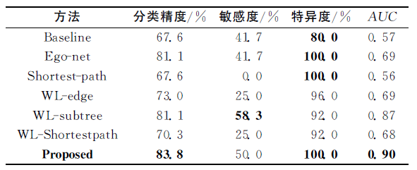
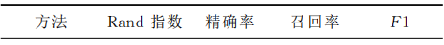
专家一
分数：83分，同意答辩；
1.建议进一步提高相似度的准确性。
表1 用于公开数据集的分类效果
表2 该算法用于精神分裂症患者和健康被试脑网络的聚类
[1] 接标,张道强. 面向脑网络的新型图核及其在MCI分类上的应用[J]. 计算机学报(8期):1667-1680.
[2] 肖继海、崔晓红、陈俊杰. 节点属性和拓扑信息相结合的脑网络聚类模型[J]. 计算机工程与科学, 2020, v.42;No.311(11):179-186.
[3] 崔晓红. 无偏脑网络分析方法研究及其在阿尔茨海默症中的应用[D]. 太原理工大学.
[4] Jie B , Liu M , Zhang D , et al. Sub-Network Kernels for Measuring Similarity of Brain Connectivity Networks in Disease Diagnosis[J]. IEEE Transactions on Image Processing, 2018:2340-2353.

Slide 33
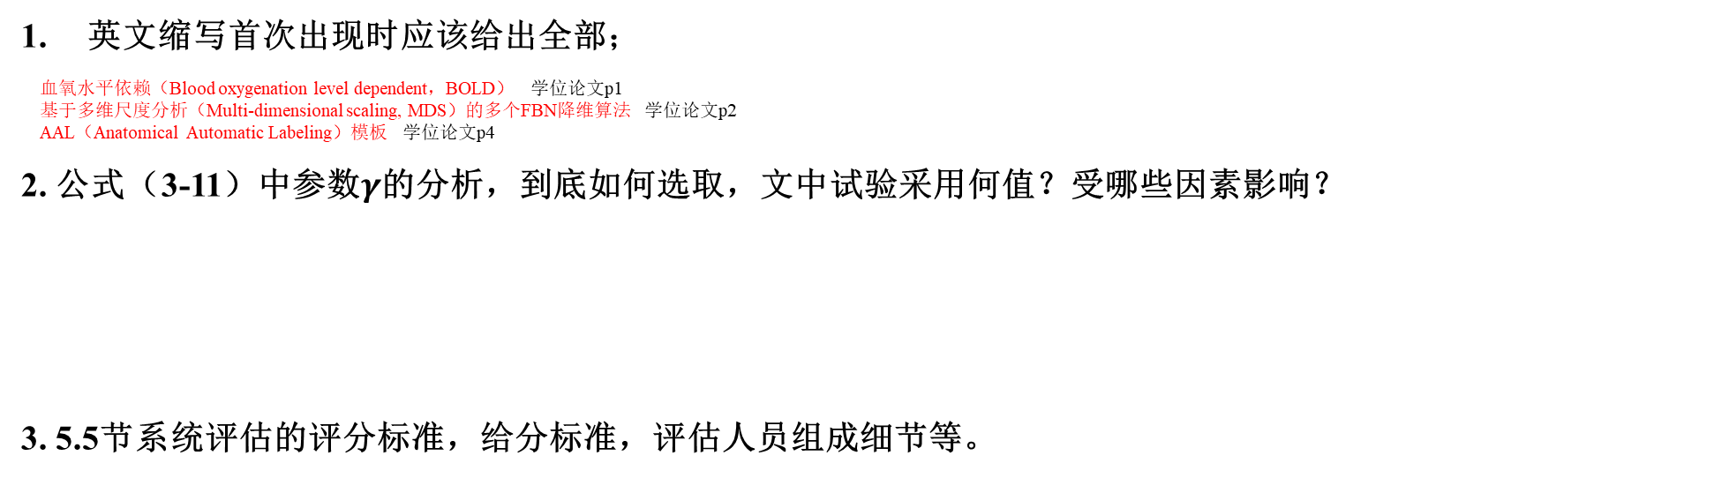
专家二
分数：85分，同意修改后答辩；详细意见3条
英文缩写首次出现时应该给出全部；
血氧水平依赖（Blood oxygenation level dependent，BOLD） 学位论文p1
基于多维尺度分析（Multi-dimensional scaling, MDS）的多个FBN降维算法 学位论文p2
AAL（Anatomical Automatic Labeling）模板 学位论文p4
2. 公式（3-11）中参数$γ$的分析，到底如何选取，文中试验采用何值？受哪些因素影响？
3. 5.5节系统评估的评分标准，给分标准，评估人员组成细节等。

Slide 34
攻读学位期间取得的研究成果
1.张振兴,吴亚东,廖竞,等.探索功能性脑网络差异的可视分析系统设计与实现[J].计算机测量与控制,2021,29(01):220-226.2.
2.西南科技大学,张振兴,廖竞.功能性脑网络可视分析系统V1.0.著作权登记号：2021SR0040347.
3.《基于MDS算法的多个功能性脑网络间差异可视化》中国医学物理学杂志 投稿

Slide 35

恳请各位老师批评指正
THNAK YOU

